Slide 1

Université de Mostaganem — Dr. Madani BELACEL
COURS TIC 06
Présentations : Microsoft PowerPoint
Dr. BELACEL Madani
Année universitaire 2026-2027 / Academic Year 2026-2027
Université de Mostaganem - Département Mathématiques et Informatique

Slide 2
Université de Mostaganem — Dr. Madani BELACEL
Plan du cours
▪ 1. Qu'est-ce qu'une présentation ?
▪ 2. Créer et organiser les diapositives
▪ 3. Texte et objets multimédias
▪ 4. Animations et transitions
▪ 5. Mode diaporama
▪ 6. Concevoir un bon support
▪ 7. Partager et diffuser

Slide 3
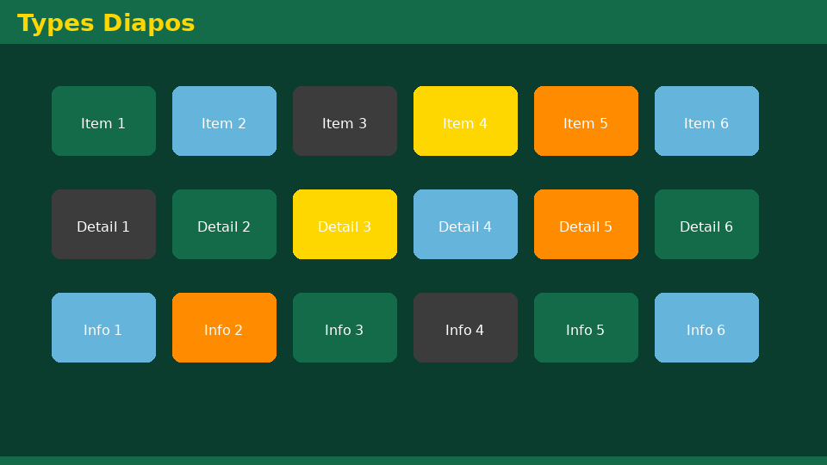
Université de Mostaganem — Dr. Madani BELACEL
Section 1
Qu'est-ce qu'une présentation ?

Slide 4
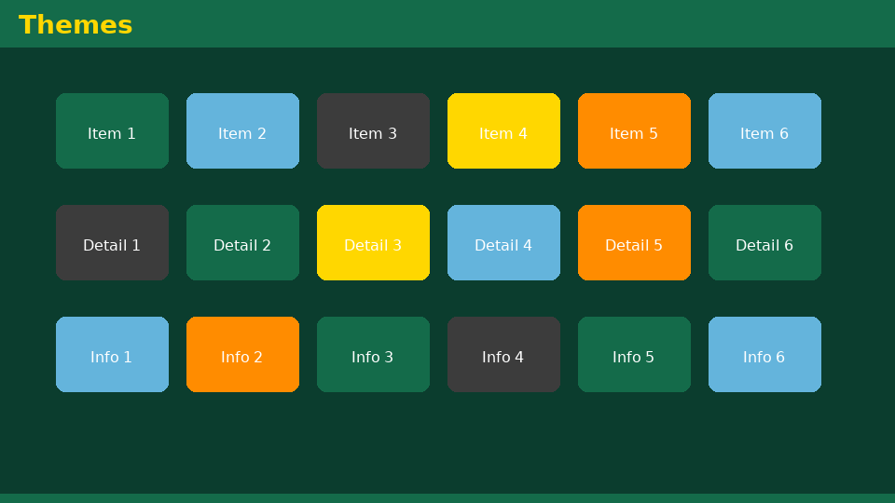
Université de Mostaganem — Dr. Madani BELACEL
1 - Qu'est-ce qu'une présentation ?
▪ Logiciel de création de diaporamas animés.
▪ Support visuel pour accompagner un exposé oral.
▪ Diapositives combinant texte, images, sons et vidéos.
▪ Formats : .pptx, .ppsx (diaporama), export PDF/vidéo.

Slide 5
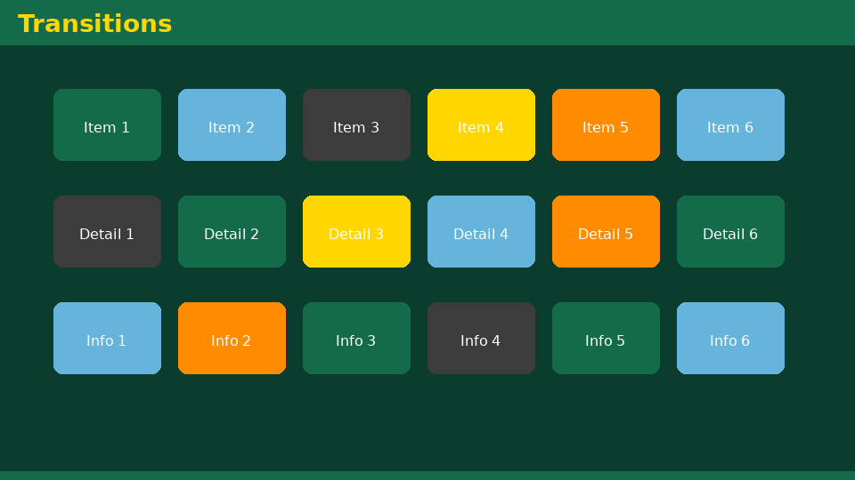
Université de Mostaganem — Dr. Madani BELACEL
Section 2
Créer et organiser les diapositives

Slide 6

Université de Mostaganem — Dr. Madani BELACEL
2 - Créer et organiser les diapositives
▪ Nouvelle diapo : choix d'un modèle (titre, contenu...).
▪ Masques de diapositives : cohérence graphique globale.
▪ Réorganiser : copier, déplacer, dupliquer, supprimer.
▪ Sections pour structurer une longue présentation.
▪ Thèmes et variantes de couleurs.

Slide 7

Université de Mostaganem — Dr. Madani BELACEL
Section 3
Texte et objets multimédias

Slide 8

Université de Mostaganem — Dr. Madani BELACEL
3 - Texte et objets multimédias
▪ Zones de texte : titres et puces concises (règle 6x6).
▪ Images, icônes et captures d'écran.
▪ Vidéo et audio intégrés ou liés.
▪ Tableaux et graphiques SmartArt.
▪ Liens hypertextes entre diapositives ou vers le Web.

Slide 9

Université de Mostaganem — Dr. Madani BELACEL
Section 4
Animations et transitions

Slide 10

Université de Mostaganem — Dr. Madani BELACEL
4 - Animations et transitions
▪ Transitions : effets entre deux diapositives (fondu, balayage).
▪ Animations : apparition des objets (entrée, emphase, sortie).
▪ Ordre des animations et minutages.
▪ Règle d'or : sobriété pour rester professionnel.

Slide 11

Université de Mostaganem — Dr. Madani BELACEL
Section 5
Mode diaporama

Slide 12

Université de Mostaganem — Dr. Madani BELACEL
5 - Mode diaporama
▪ Lancer : F5 (depuis le début) / Maj+F5 (diapo courante).
▪ Naviguer : clic, flèches, molette ; Échap pour quitter.
▪ Stylet virtuel, annotations et écran noir/blanc.
▪ Mode présentateur : notes et minuteur privés.

Slide 13

Université de Mostaganem — Dr. Madani BELACEL
Section 6
Concevoir un bon support

Slide 14

Université de Mostaganem — Dr. Madani BELACEL
6 - Concevoir un bon support
▪ Structure claire : titre, plan, développement, conclusion.
▪ Peu de texte, beaucoup d'exemples visuels.
▪ Contraste lisible : fond sombre + texte clair.
▪ Cohérence des polices et couleurs.
▪ Répéter et chronométrer sa présentation.

Slide 15
Université de Mostaganem — Dr. Madani BELACEL
Section 7
Partager et diffuser

Slide 16
Université de Mostaganem — Dr. Madani BELACEL
7 - Partager et diffuser
▪ Export PDF : diffusion universelle sans animation.
▪ Vidéo MP4 : présentation autonome.
▪ Diffusion en ligne : Teams, Zoom, SharePoint.
▪ Compression du fichier : images et médias.

Slide 17
Université de Mostaganem — Dr. Madani BELACEL
Intérêt pratique
▪ Présenter vos projets et exposés avec professionnalisme.
▪ Soutenances : un bon diaporama valorise votre travail.
▪ Enseignement : supports visuels pédagogiques.
▪ Communication d'entreprise : réunions et rapports annuels.

Slide 18
Université de Mostaganem — Dr. Madani BELACEL
Auto-évaluation (QCM)
1. Quelle touche lance le diaporama depuis le début ?
a) F2
b) F5
c) F9
2. Une transition s'applique :
a) Aux objets d'une diapo
b) Entre deux diapositives
c) Au fichier entier
3. Le mode présentateur permet :
a) De voir ses notes
b) De chronométrer
c) Les deux

Slide 19
Université de Mostaganem — Dr. Madani BELACEL
Conclusion
▪ PowerPoint transforme vos idées en supports visuels percutants.
▪ Sobriété, structure et lisibilité font la qualité d'un diaporama.
▪ Les animations doivent servir le message, pas le distraire.
▪ Prochain cours : Internet, principes de base.

Slide 20
Université de Mostaganem — Dr. Madani BELACEL
Références
- Microsoft Support - Guide PowerPoint.
- G. Reynolds, « Presentation Zen », Pearson.
- Supports de cours Module TIC, Université de Mostaganem.
- www.ppt-technologie.fr

Slide 21
Université de Mostaganem — Dr. Madani BELACEL
Merci de votre attention !
Des questions ?
Dr. BELACEL Madani

